Slide 1

HardWare 관리

Slide 2
안드로이드폰은 기본적으로 다양한 센서입력 하드웨어를 제공함
조명센서, 방향센서, 가속센서 등 다양한 입력센서 제공
하드웨어마다 지원하는 센서는 다를 수 있음
getSystemService(Context.SENSOR_SERVICE) 메소드를 통해서 SensorManager 객체를 얻음
자주 사용되는 메소드
  List<Sensor> getSensorList(int type) : 지원 센서 종류반환
  boolean registerListener(SensorEventListener listener, Sensor sensor, int rate, Handler handler) : 센서 이벤트 등록
  unregisterListener(SensorEventListener listener) : 등록된 센서 이벤트 해제
센서반응시간상수(rate) | 의미
SENSOR_DELAY_UI | UI 갱신에 필요한 정도의 주기
SENSOR_DELAY_NORMAL | 화면 방향 전환 등의 일상적인 변화 주기
SENSOR_DELAY_GAME | 게임에 적합한 정도의 주기
SENSOR_DELAY_FASTEST | 최대한의 빠른 주기

Slide 3

센서의 종류
타입 | 상수값 | 설명
TYPE_ACCELEROMETER | 1 | 가속계
TYPE_MAGNETIC_FIELD | 2 | 자기장
TYPE_ORIENTATION | 3 | 회전 방향
TYPE_GYROSCOPE | 4 | 자이로스코프. 역학적 운동을 조사하는 회전의
TYPE_LIGHT | 5 | 조도. 화면 밝기 조정
TYPE_PRESSURE | 6 | 압력 감지
TYPE_TEMPERATURE | 7 | 온도계
TYPE_PROXIMITY | 8 | 근접 거리계. 통화 중 액정 끌 때 사용
TYPE_ALL | -1 | 모든 센서

Slide 4
Sensor 메소드
메서드 | 설명
int getType () | 센서의 타입
String getName () | 센서의 이름
float getPower () | 전력 사용량을 밀리 암페어(mA)단위로 얻어 줌
float getResolution () | 해상도
float getMaximumRange () | 최대 측정 범위
String getVendor () | 제조사
int getVersion () | 버전
Sensor getDefaultSensor (int type)
  메소드는 직접적으로 센서 객체를 얻어주는 메소드
  하드웨어가 지원하지 않으면 null 객체를 반환함
  예외 처리가 필요함

Slide 5
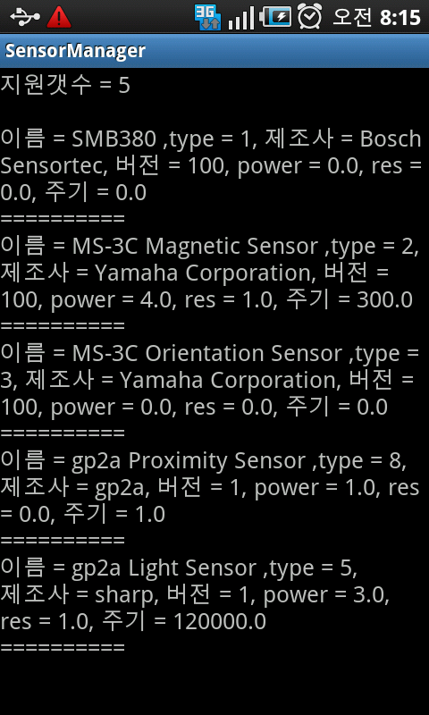
센서타입출력예제
public void onCreate(Bundle savedInstanceState) {
  super.onCreate(savedInstanceState);
  setContentView(R.layout.hard_sensormanager);
  String result = "“;
  SensorManager sm = (SensorManager)getSystemService(Context.SENSOR_SERVICE);
  List<Sensor> arSensor = sm.getSensorList(Sensor.TYPE_ALL);
  result = "지원갯수 = " + arSensor.size() + "\n\n";
  for (Sensor s : arSensor) {
    result += ("이름 = " + s.getName() + " ,type = " + s.getType() +
    ", 제조사 = " + s.getVendor() + ", 버전 = " + s.getVersion() +
    ", power = " + s.getPower() + ", res = " + s.getResolution() +
    ", 주기 = " + s.getMaximumRange() + "\n==========\n");
    }
  TextView txtResult =(TextView)findViewById(R.id.result);
  txtResult.setText(result);
}

Slide 6

센서는 독립된 하드웨어 장비이므로 별도의 명령을 내리지 않더라도 부팅한 직후부터 항상 동작
센서값은 끊임없이 변하며 이때마다 리스너로 변경된 값을 전달됨
boolean registerListener (SensorEventListener listener, Sensor sensor, int rate [, Handler handler]) 메소드로 등록함
필요한 만큼의 빈도를 잘 선택하여 정확도와 배터리 사용량의 균형점을 찾는 것이 중요
SensorEventListener listener 메소드
  void onAccuracyChanged (Sensor sensor, int accuracy) : 정확도가 변경되면 호출됨
  void onSensorChanged (SensorEvent event) : 값이 변경되면 호출됨
멤버변수 | 설명
int accuracy | 정확도
Sensor sensor | 값을 전달한 센서 객체
long timestamp | 이벤트가 발생한 시간
float[] values | 센서로부터 전달된 값
Event 객체변수

Slide 7
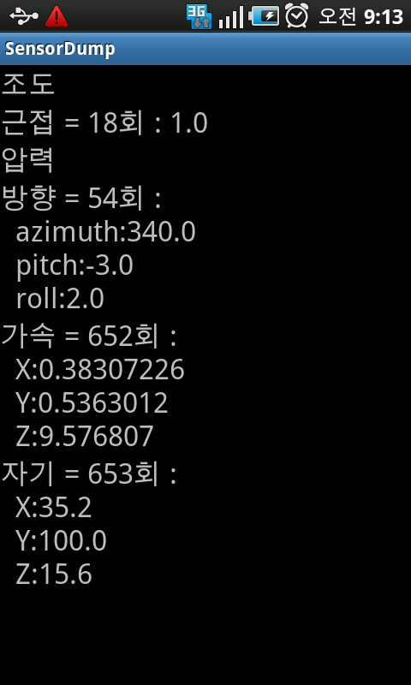

센서값 입력예제-1
public void onCreate(Bundle savedInstanceState) {
  super.onCreate(savedInstanceState);
  setContentView(R.layout.sensordump);
  mTxtLight =(TextView)findViewById(R.id.light);
  mTxtProxi =(TextView)findViewById(R.id.proxi);
  mTxtPress =(TextView)findViewById(R.id.press);
  mTxtOrient =(TextView)findViewById(R.id.orient);
  mTxtAccel =(TextView)findViewById(R.id.accel);
  mTxtMagnetic =(TextView)findViewById(R.id.magnetic);
  mSm = (SensorManager)getSystemService(Context.SENSOR_SERVICE);
}
protected void onPause() {
super.onPause();
mSm.unregisterListener(mSensorListener);
}

Slide 8
센서값 입력예제-1
protected void onResume() {
  super.onResume();
  int delay = SensorManager.SENSOR_DELAY_UI;
  mSm.registerListener(mSensorListener,
  mSm.getDefaultSensor(Sensor.TYPE_LIGHT), delay);
  mSm.registerListener(mSensorListener,
  mSm.getDefaultSensor(Sensor.TYPE_PROXIMITY), delay);
  mSm.registerListener(mSensorListener,
  mSm.getDefaultSensor(Sensor.TYPE_PRESSURE), delay);
  mSm.registerListener(mSensorListener,
  mSm.getDefaultSensor(Sensor.TYPE_ORIENTATION), delay);
  mSm.registerListener(mSensorListener,
  mSm.getDefaultSensor(Sensor.TYPE_ACCELEROMETER), delay);
  mSm.registerListener(mSensorListener,
  mSm.getDefaultSensor(Sensor.TYPE_MAGNETIC_FIELD), delay);
  mSm.registerListener(mSensorListener,
  mSm.getDefaultSensor(Sensor.TYPE_TEMPERATURE), delay);
  mSm.registerListener(mSensorListener,
  mSm.getDefaultSensor(Sensor.TYPE_GYROSCOPE), delay);
}

Slide 9

센서값 입력예제-1
SensorEventListener mSensorListener = new SensorEventListener() {
public void onAccuracyChanged(Sensor sensor, int accuracy) {}
public void onSensorChanged(SensorEvent event) {
if (event.accuracy == SensorManager.SENSOR_STATUS_UNRELIABLE) {
return; // 믿을 수 없는값은 무시
}
float[] v = event.values;
switch (event.sensor.getType()) {
case Sensor.TYPE_LIGHT:
mTxtLight.setText("조도 = " + ++mLightCount + "회 : " + v[0]); break;
case Sensor.TYPE_PROXIMITY:
mTxtProxi.setText("근접 = " + ++mProxiCount + "회 : " + v[0]); break;
case Sensor.TYPE_PRESSURE:
mTxtPress.setText("압력 = " + ++mPressCount + "회 : " + v[0]); break;
case Sensor.TYPE_ORIENTATION:
mTxtOrient.setText("방향 = " + ++mOrientCount + "회 : \n azimuth:" +
v[0] + "\n pitch:" + v[1] + "\n roll:" + v[2]); break;
case Sensor.TYPE_ACCELEROMETER:
mTxtAccel.setText("가속 = " + ++mAccelCount + "회 : \n X:" +
v[0] + "\n Y:" + v[1] + "\n Z:" + v[2]); break;
case Sensor.TYPE_MAGNETIC_FIELD:
mTxtMagnetic.setText("자기 = " + ++mMagneticCount + "회 : \n X:" +
v[0] + "\n Y:" + v[1] + "\n Z:" + v[2]); break;
}
}};

Slide 10
방향값은 장비의 현재 방향과 자세
어디를 향하고 있고 얼마만큼 기울어 있는지를 방향값으로 판별
장비가 있는 공간이 3차원 좌표계이며 수학적 3차원 공간에는 축이 세 개
장비를 평평한 바닥에 놓았을 때 X, Y축은 각각 수평, 수직축이며 Z축은 하늘 방향
화면의 좌하단점이 원점이며 X는 오른쪽, Y는 위쪽, Z는 하늘쪽으로 증가
센서 리스너의 values 배열로 전달되는 3개의 값을 방위각(Azimuth), 피치(Pitch), 롤(Roll) 을 의미함
values[0], values[1] , values[2] 식으로 배열 요소로 전달됨
  방위각은 장비 Y 축과 지구 자북간의 각도. 나침반으로 측정한 값이며 장비의 위쪽이 어느 방향을 향하고 있는지를 나타냄(북극점은 정확하게 체크되지않음)
  피치는 X축의 회전 각도. 수평으로 반듯하게 놓으면 피치는 0이다. 장비 위쪽을 사용자쪽으로 일으켜 세우면 음의 방향으로 감소하고 아래쪽을 사용자 반대쪽으로 세우면 양의 방향으로 증가(-180 ~ 180)
  롤은 Y축의 회전 각도. 장비를 오른쪽으로 기울이면 양의 방향으로 증가하고 왼쪽으로 기울이면 음의 방향으로 감소(-90 ~ 90)

Slide 11
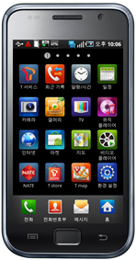
Y 축
방위각
북극점
Y 축
방위각이 0이면 북극을 90이면 동쪽을 가리킴(나침반활용)
X 축
Z 축(하늘 방향)

Slide 12
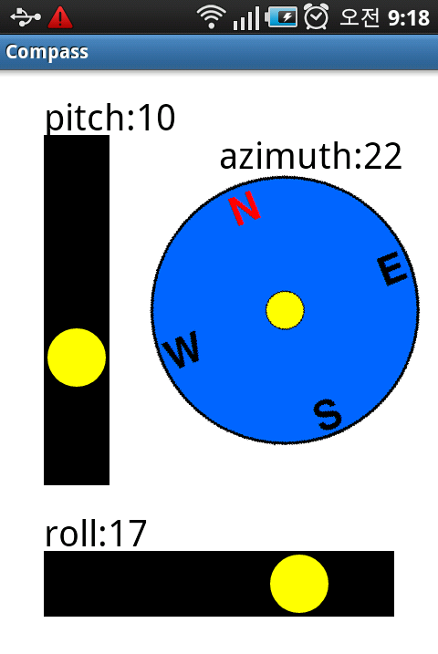

방향값 출력예제
SensorManager mSm;
CompassView mView;
public void onCreate(Bundle savedInstanceState) {
  super.onCreate(savedInstanceState);
  mView = new CompassView(this);
  setContentView(mView);
  mSm = (SensorManager)getSystemService(Context.SENSOR_SERVICE);
}
protected void onResume() {
super.onResume();
  mSm.registerListener(mView, mSm.getDefaultSensor(Sensor.TYPE_ORIENTATION),
  SensorManager.SENSOR_DELAY_UI);
}
protected void onPause() {
  super.onPause();
  mSm.unregisterListener(mView);
}

Slide 13

방향값 출력예제
class CompassView extends View implements SensorEventListener {
  float azimuth; float pitch;
  float roll; final static int MAX = 30;
  Paint textPnt = new Paint();
  Paint p = new Paint();
  Bitmap compass;
  int width; int height;
  int w10; int h10;
  int thick; int length;
  public CompassView(Context context) {
    super(context);
    textPnt.setColor(Color.BLACK); textPnt.setTextSize(40);
    textPnt.setAntiAlias(true); p.setAntiAlias(true);
    p.setTextSize(60);
    compass =
    BitmapFactory.decodeResource(getResources(), R.drawable.compass);
  }
  public void onSizeChanged(int w, int h, int oldw, int oldh) {
    super.onSizeChanged(w, h, oldw, oldh);
    width = w; height = h;
    w10 = width/10; h10 = height/10;
    thick = h10; length = w10 * 8;
  }

Slide 14
방향값 출력예제
  public void onAccuracyChanged(Sensor sensor, int accuracy) {}
  public void onSensorChanged(SensorEvent event) {
    float[] v = event.values;
    switch (event.sensor.getType()) {
    case Sensor.TYPE_ORIENTATION:
      if (azimuth != v[0] || pitch != v[1] || roll != v[2]) {
        azimuth = v[0];
        pitch = v[1];
        roll = v[2];
        invalidate();
      }
      break;
    }
  }
public void onDraw(Canvas canvas) {
    // 수평, 수직 막대기 그림
    canvas.drawColor(Color.WHITE);
    p.setColor(Color.BLACK);
    Rect pitchrt = new Rect(w10, h10, w10 + thick, h10 + length);
    canvas.drawRect(pitchrt, p);
    Rect rollrt =
    new Rect(w10, h10*2 + length, w10*9, h10*2 + length + thick);
    canvas.drawRect(rollrt, p);

Slide 15
방향값 출력예제
  // 롤 값 표시
  float rollvalue = roll < -MAX ? -MAX:roll > MAX ? MAX:roll;
  int rollcenter = rollrt.left + rollrt.width()/2;
  int rolllength = rollrt.width() - thick;
  int rollpos = rollcenter + (int)(rolllength/2 * rollvalue / MAX);
  p.setColor(rollvalue == 0 ? Color.RED:Color.YELLOW);
  canvas.drawCircle(rollpos, rollrt.top + thick/2,
  (int)(thick/2*0.9), p);
  canvas.drawText("roll:" + (int)roll, rollrt.left, rollrt.top-5, textPnt);
  // 피치값 표시
  float pitchvalue = pitch;
  if ((Math.abs(pitch)) > 90) {
    pitchvalue = 180 - Math.abs(pitch);
    if (pitch < 0) pitchvalue *= -1;
  }
  pitchvalue = pitchvalue < -MAX ? -MAX:pitchvalue > MAX ? MAX:pitchvalue;
  int pitchcenter = pitchrt.top + pitchrt.height()/2;
  int pitchlength = pitchrt.height() - thick;
  int pitchpos = pitchcenter + (int)(pitchlength/2 * pitchvalue / MAX);
  p.setColor(pitchvalue == 0 ? Color.RED:Color.YELLOW);
  canvas.drawCircle(pitchrt.left + thick/2, pitchpos, (int)(thick/2*0.9), p);
  canvas.drawText("pitch:" + (int)pitch, pitchrt.left, pitchrt.top-5, textPnt);

Slide 16
방향값 출력예제
  // 나침반 표시
  Matrix m = new Matrix();
  m.postRotate(-azimuth, compass.getWidth()/2,
  compass.getHeight()/2);
  m.postTranslate(rollcenter - compass.getWidth()/2 + thick,
  pitchcenter - compass.getHeight()/2);
  canvas.drawBitmap(compass, m, p);
  canvas.drawText("azimuth:" + (int)azimuth, rollcenter,
  pitchcenter - compass.getHeight()/2 - 5, textPnt);
  }
}

Slide 17
가속계는 장비가 어느 방향으로 움직이는 중인지를 알아내는 센서 (현재의 이동 속도를 나타내는 것이 아님)
장비가 막 움직이기 시작할 때 속도가 얼마나 급격하게 늘어나는지, 이동을 중지 할 때 얼마나 빨리 멈추는지를 감지해내는 센서
지구의 중력과 반대 방향의 가속도가 검출됨
열차에 타고 있는 상태에서는 폰이 열차와 같은 속도로 움직이지만 열차의 속도가 일정하다면 가속은 항상 0 임
가속이란 속도와 시간의 개념이 결합된 것이라 한 시점의 가속값만 봐서는 변화를 확인하기 어려우며 시간의 경과에 따라 값의 변화 추이를 시각적으로 그려 봐야 가속의 변화를 알 수 있음

Slide 18
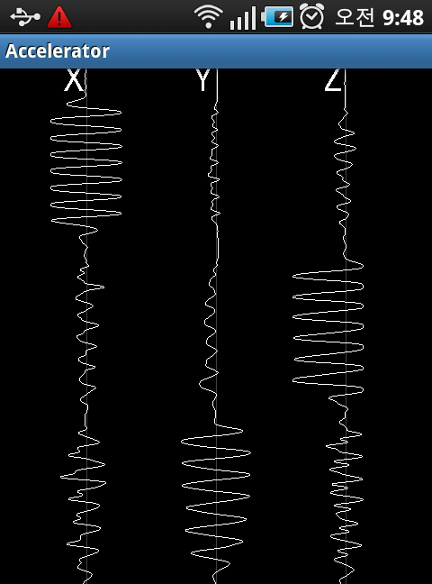
가속도 예제
class AccelValue {
  float x;
  float y;
  float z;
}
protected void onPause() {
  super.onPause();
  mSm.unregisterListener(mView);
}
protected void onResume() {
  super.onResume();
  mSm.registerListener(mView, mSm.getDefaultSensor(Sensor.TYPE_ACCELEROMETER),
  SensorManager.SENSOR_DELAY_FASTEST);
}
public void onCreate(Bundle savedInstanceState) {
  super.onCreate(savedInstanceState);
  mView = new AcceleratorView(this);
  setContentView(mView);
  mSm = (SensorManager)getSystemService(Context.SENSOR_SERVICE);
}

Slide 19
가속도 예제
class AcceleratorView extends View
implements SensorEventListener {
  int width; int height;
  int w10;
  ArrayList<AccelValue> arValue =
  new ArrayList<AccelValue>();
  final static int MAGX = 2; final static int MAGY = 1;
  Paint p = new Paint();
  public AcceleratorView(Context context) {
    super(context);
    p.setColor(Color.WHITE);
    p.setTextSize(40);
  }
  public void onSizeChanged(int w, int h, int oldw, int oldh) {
  super.onSizeChanged(w, h, oldw, oldh);
    width = w; height = h;
    w10 = width/10;
  }
  public void onAccuracyChanged(Sensor sensor, int accuracy) {
  }

Slide 20
가속도 예제
  public void onSensorChanged(SensorEvent event) {
    float[] v = event.values;
    switch (event.sensor.getType()) {
      case Sensor.TYPE_ACCELEROMETER:
      if (arValue.size() * MAGY > height) {
      arValue.clear();
      }
      AccelValue av = new AccelValue();
      av.x = v[0];
      av.y = v[1];
      av.z = v[2];
      arValue.add(av);
      invalidate();
      break;
    }
  }
public void onDraw(Canvas canvas) {
    Paint linePaint = new Paint();
    linePaint.setColor(0xff404040);
    int i;
    int x, y;
    int oldx, oldy;
    int basex;

Slide 21
가속도 예제
  // X 가속 그림
  basex = oldx = w10 * 2;
  oldy = 0;
  canvas.drawText("X", basex - 25, 25, p);
  canvas.drawLine(basex, 0, basex, height, linePaint);
  for (i = 0;i < arValue.size();i++) {
    x = (int)(basex + arValue.get(i).x * MAGX);
    y = i * MAGY;
    canvas.drawLine(oldx, oldy, x, y, p);
    oldx = x;
    oldy = y;
  }
  // Y 가속 그림
  basex = oldx = w10 * 5;
  oldy = 0;
  canvas.drawText("Y", basex - 25, 25, p);
  canvas.drawLine(basex, 0, basex, height, linePaint);
  for (i = 0;i < arValue.size();i++) {
    x = (int)(basex + arValue.get(i).y * MAGX);
    y = i * MAGY;
    canvas.drawLine(oldx, oldy, x, y, p);
    oldx = x;
    oldy = y;
  }

Slide 22
가속도 예제
  // Z 가속 그림
  basex = oldx = w10 * 8;
  oldy = 0;
  canvas.drawText("Z", basex - 25, 25, p);
  canvas.drawLine(basex, 0, basex, height, linePaint);
  for (i = 0;i < arValue.size();i++) {
    x = (int)(basex + (arValue.get(i).z –
    SensorManager.STANDARD_GRAVITY) * MAGX);
    y = i * MAGY;
    canvas.drawLine(oldx, oldy, x, y, p);
    oldx = x;
    oldy = y;
  }
}
}

Slide 23
장비의 방향값(가로, 세로)만 쉽게 인식하여 전달된 방향값을 분석하여 화면의 현재 각도값을 전달해주는 클래스(등록, 해제 포함됨)
운영체제가 방향을 판별하여 액티비티의 레이아웃을 자동으로 잡아 주는데, 이 처리를 직접 하고 싶을 때 활용
생성자
  OrientationEventListener (Context context, int rate)
onOrientationChanged (int orientation) 메소드에서 방향값 받아서 처리 함
  장비의 위쪽이 하늘을 향할 때, 즉 세로 모드일 때 : 0도
  장비의 왼쪽면이 하늘쪽 : 90도
  밑면이 위로 뒤집힌 상태 : 180도
  장비 오른쪽이 위를 향하고 있는 상태 : 270도
    평면에 놓은 상태 : -1(ORIENTATION_UNKNOWN )
enable () : 센서 입력 동작 시작
disable () : 센서 입력 정지

Slide 24

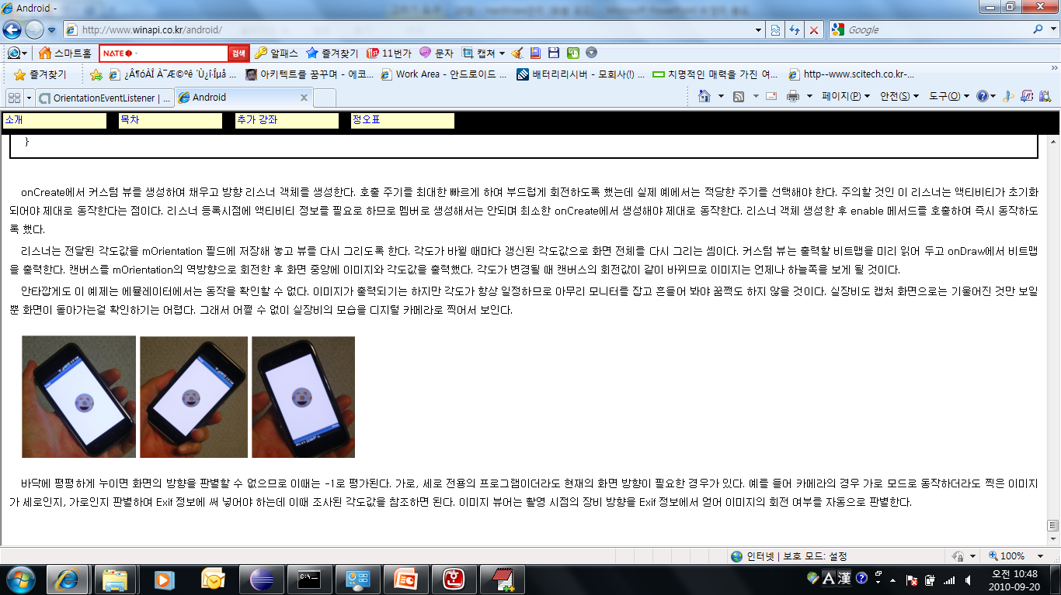
OrientationEventListener 예제
AndroBoyView mView;
OrientationEventListener mOrientationListener ;
int mOrientation = -1;
public void onCreate(Bundle savedInstanceState) {
super.onCreate(savedInstanceState);
  mView = new AndroBoyView(this);
  setContentView(mView);
mOrientationListener = new OrientationEventListener(this,
SensorManager.SENSOR_DELAY_FASTEST) {
public void onOrientationChanged(int orientation) {
  mOrientation = orientation;
  mView.invalidate();
}
};
mOrientationListener.enable(); //메소드에 의해서 동작 시작됨
}

Slide 25
OrientationEventListener 예제
class AndroBoyView extends View {
  int width;
  int height;
  Bitmap ottogi;
  public AndroBoyView(Context context) {
    super(context);
    ottogi = BitmapFactory.decodeResource(getResources(), R.drawable.ottogi);
  }
  public void onSizeChanged(int w, int h, int oldw, int oldh) {
  super.onSizeChanged(w, h, oldw, oldh);
    width = w;
    height = h;
  }

Slide 26
OrientationEventListener 예제
  public void onDraw(Canvas canvas) {
    Paint Pnt = new Paint();
    Pnt.setAntiAlias(true);
    Pnt.setTextSize(60);
    Pnt.setTextAlign(Align.CENTER);
    canvas.drawColor(Color.WHITE);
    int cx = width/2;
    int cy = height/2;
    if (mOrientation != OrientationEventListener.ORIENTATION_UNKNOWN) {
    canvas.rotate(-mOrientation, cx, cy);
    }
    canvas.drawBitmap(ottogi, cx - ottogi.getWidth()/2,
    cy - ottogi.getHeight()/2, Pnt);
    canvas.drawText("" + mOrientation, cx, cy, Pnt);
    }
  }
}

